Slide 1

স্বাগতম
নবম শ্রেণি (পদার্থবিজ্ঞান)
সম্পাদনায়ঃKhandker Azimul Huq Pappu
প্রভাষক, ঢাকা রেসিডেনসিয়াল মডেল কলেজ

Slide 2
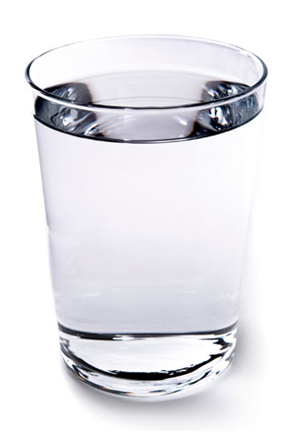
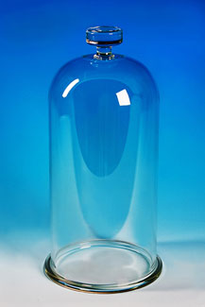
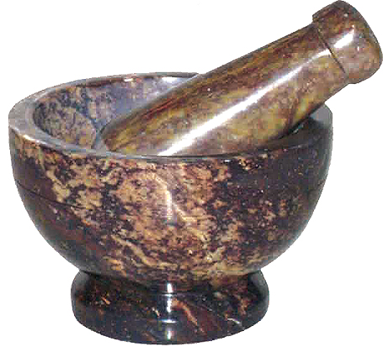
তাহলে আজকে আমরা কি পড়বো?
ছবিতে কি দেখা যাচ্ছে?
কঠিন পদার্থ
তরল ও বায়বীয় পদার্থ
তরল পদার্থ
বায়বীয় পদার্থ

Slide 3

নিচের চিত্রে কোনটি বেশি ঘন?

Slide 4
ঘনত্ব কী?
বস্তুর একক আয়তনের ভরকে ঘনত্ব বলে।
এর সমীকরণ হল ρ = M/V
এর SI একক হল kgm⁻³

Slide 5
গাণিতিক সমস্যা
একটি পুকুরের আয়তন 500 m³ , যদি পুকুরের পানির ঘনত্ব 1000kgm⁻³ হয় তাহলে পুকুরের পানির মোট ভর কত?

Slide 6
একটি ভিডিও চিত্র

Slide 7
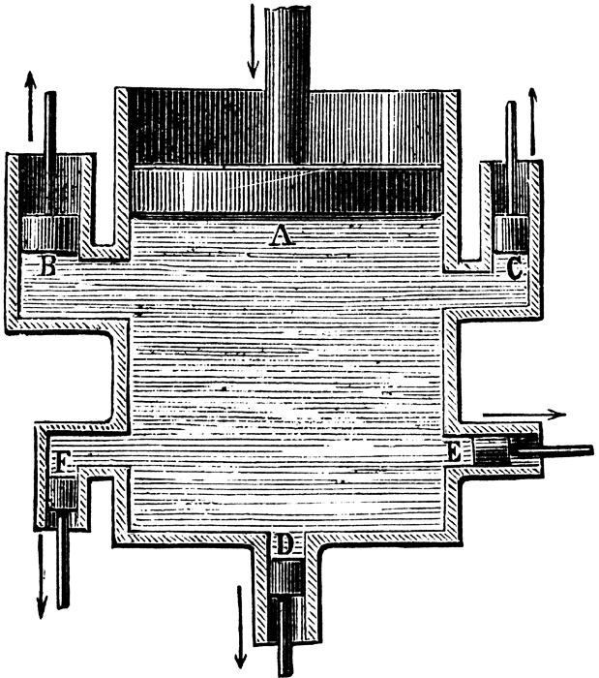
6N
অর্থাৎ চাপ সকল স্থানে সমানভাবে সঞ্চালিত হয়।
2N
1N
6m²
2m²
1m²
1N
1m²
1m²
1m²
1N
1N

Slide 8
সৃজনশীল প্রশ্ন
একজন ডুবুরী হ্রদে নামলেন। হ্রদের গভীরতা 200 মিটার। তিনি হ্রদের তলদেশে চাপ অনুভব করলেন। হ্রদের তলদেশে চাপ অনুভূত হলেও এই চাপ হ্রদের ক্ষেত্রফলের উপর নির্ভর করে না।
ক) ঘনত্ব কী?
খ) হ্রদের গভীরতা চাপের পরিবর্তন ঘটায়- ব্যাখ্যা কর।
গ) হ্রদের তলদেশে চাপের পরিমাণ নির্ণয় কর।
ঘ) চাপের পরিমাণ হ্রদের তলদেশের ক্ষেত্রফলের উপর নির্ভর করে না। এই উক্তিটির যথার্থতা যাচাই কর।

Slide 9

কোন প্রশ্ন?

Slide 10
বাড়ীর কাজ

Slide 11


ধন্যবাদ

